Slide 2
ОТКРЫТИЕ КОНФЕРЕНЦИИ ПЛАНЕРНЫЙ ДОКЛАД
Giorgio Sardo {Microsoft Corp. | DX | Senior Director}

Slide 3
ТЫК-ТЫК, ЖМАК-ЖМАК, ИЛИ КАК ПОДГОТОВИТЬ САЙТ К WINDOWS 8
Константин Кичинский {Microsoft | DX | Technical Evangelist}

Slide 4
Когда тыкать и когда жмакать
Старайтесь не использовать списки, сделанные вручную
Если можно, ограничивайтесь уровнями текста, регулируя в PowerPoint отступы
Это такие две кнопочки со стрелочками (не путать с табуляцией)
Нажимая их, вы будете автоматически получать правильные отступы из шаблона
Не используйте списки глубиной более 3 уровней
В шаблоне есть два макета для обычных слайдов:
Традиционный с маркированными списками
Новый – без маркеров на 1 и 2 уровнях (как этот)

Slide 5
1. Next section

Slide 6
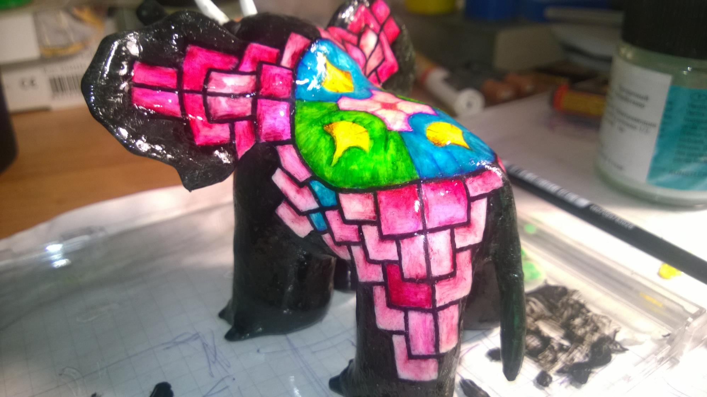
Будьте аккуратны с цветом, если нужна подпись.

Slide 7
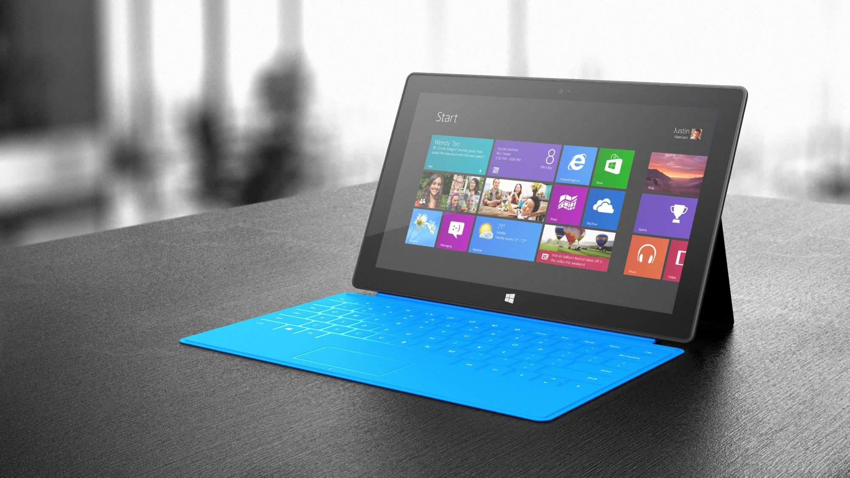
Цвет подложки можно поменять. Если очень нужно…

Slide 8

Будьте аккуратны с цветом подложки и текста.

Slide 9

АЛЕКСАНДР ЛОЖЕЧКИН
{Microsoft CEE, DX Lead}

Slide 10
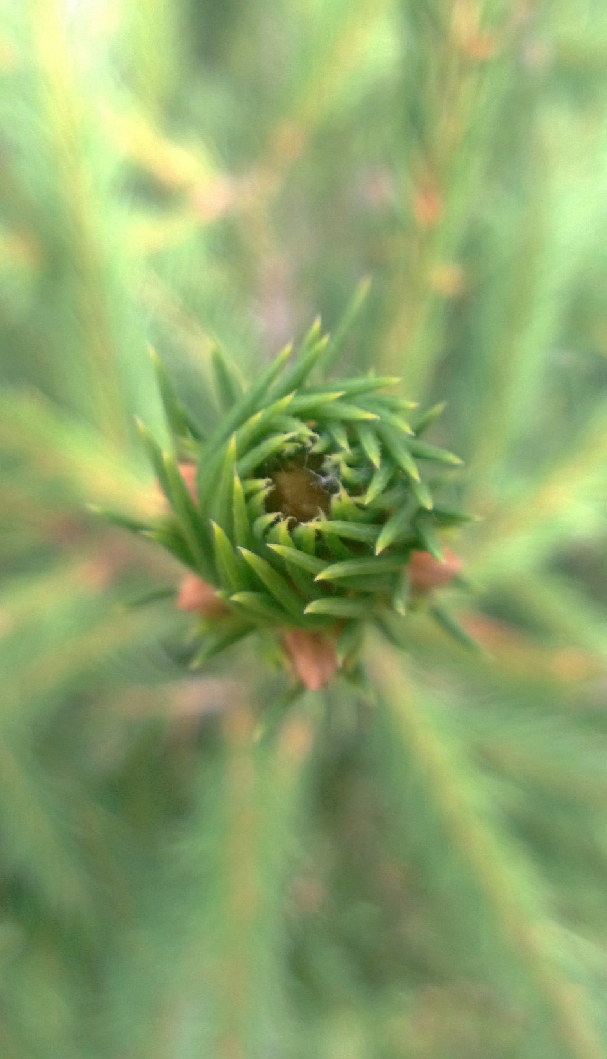
Будьте аккуратны с цветом подложки и текста.

Slide 11
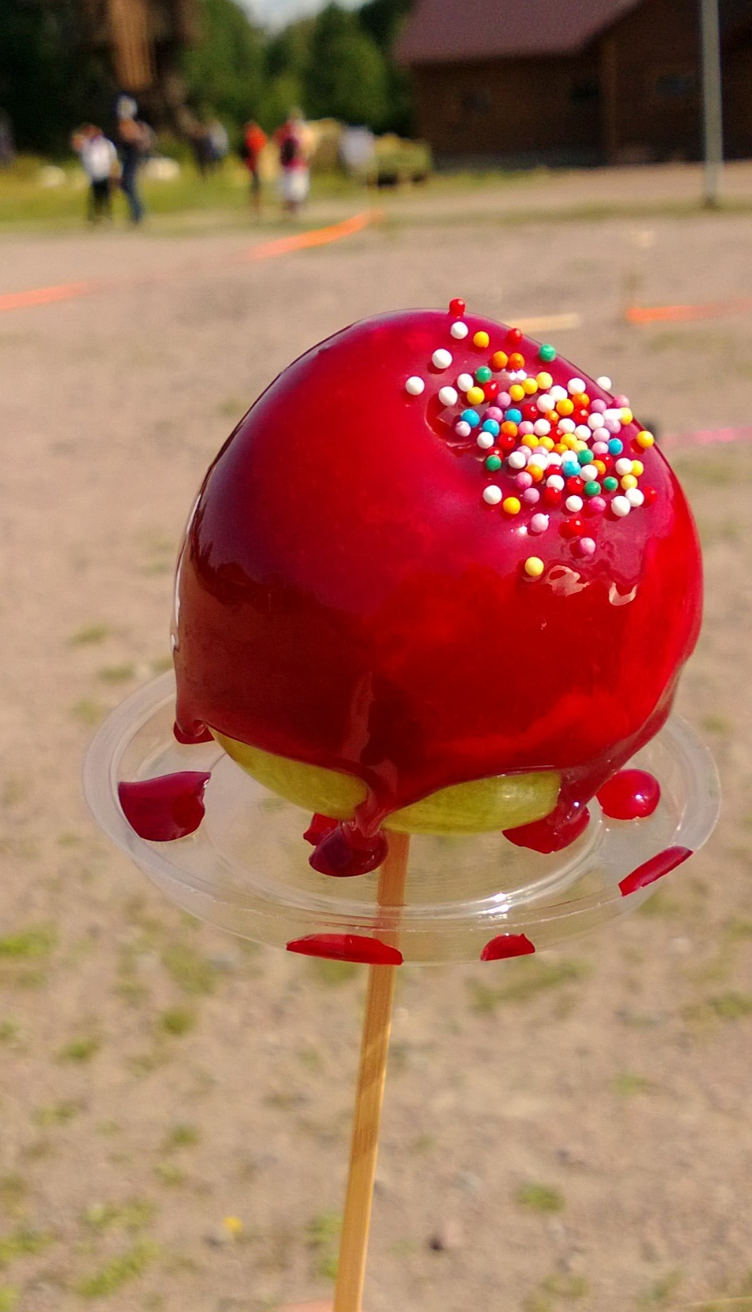
Будьте аккуратны с цветом подложки и текста.

Slide 12
НАЖИМАЕМ КНОПКИ И ТЫКАЕМ ПАЛЬЦАМИ
Константин Кичинский

Slide 13
Кодим
/* 1. Делайте разметку основных вещей (комментарии, ключевые слова, строки)
2. Сокращайте код, чтобы было не больше 10-15 строчек, скрывайте неважное
3. Длинный код разбивайте на несколько слайдов или показывайте в студии ☺
4. Отмечайте, на что надо обратить внимание */
function getSharingDataRequestedHandler(item) {
var handler = function onSharingDataRequested(event) {
var request = event.request;
var text = item.title;
if (item.link) {
text += "\n\r" + item.link;
request.data.setUri(new Windows.Foundation.Uri(item.link));
}
request.data.properties.title = text;
// … и другие свойства
};
return handler;
}

Slide 14
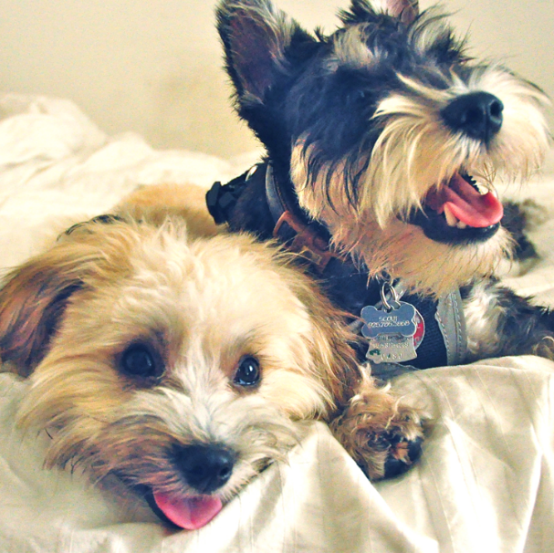
Контакты
Константин Кичинский
{Microsoft Russia, DX}
konkich@microsoft.com; @kichinsky; outofline.ru

